Slide 1
物理 – 聲音分析

Slide 2
前言

Slide 3
GUI 介面簡介
首頁 | 一進入遊戲的遊戲大廳
模式選擇 | 可以選擇遊玩的種類與難易程度
設定 | 可依據各自環境調整
遊玩 | 展示遊戲介面 & 失敗畫面

Slide 4

首頁
以3D旋轉的標題來表示遊玩將使用3D視覺來呈現。
選擇模式 – 選擇遊戲類型與難易程度。
設定 – 調整遊戲內的細節。

Slide 5
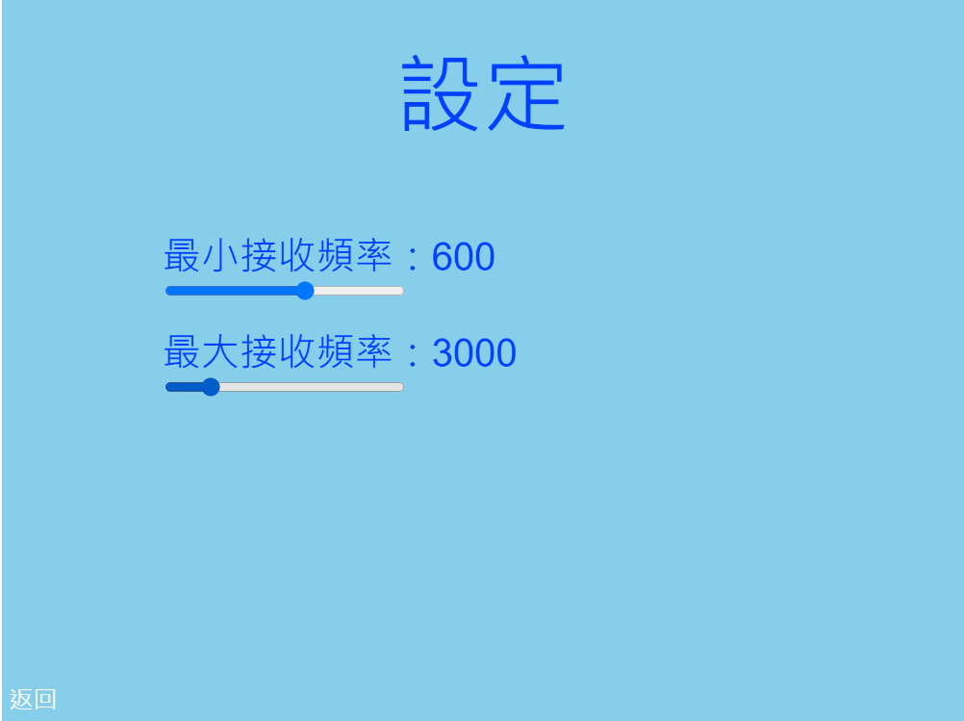
設定
最小接收頻率 20~1000 預設600
最大接收頻率 2000~8000 預設3000

Slide 6
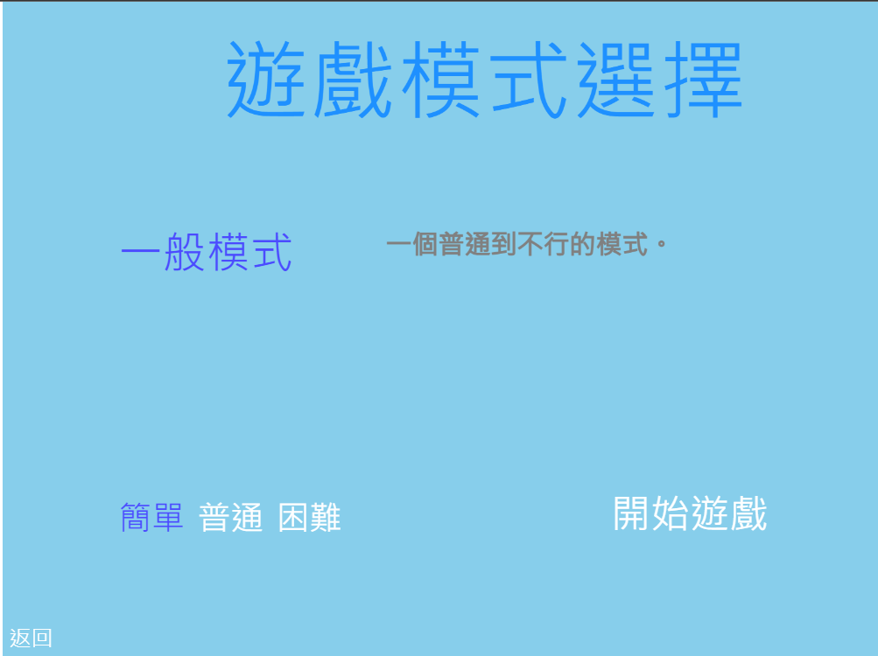
模式選擇
模式
一般模式：普通遊玩模式
難度
簡單
普通
困難

Slide 7
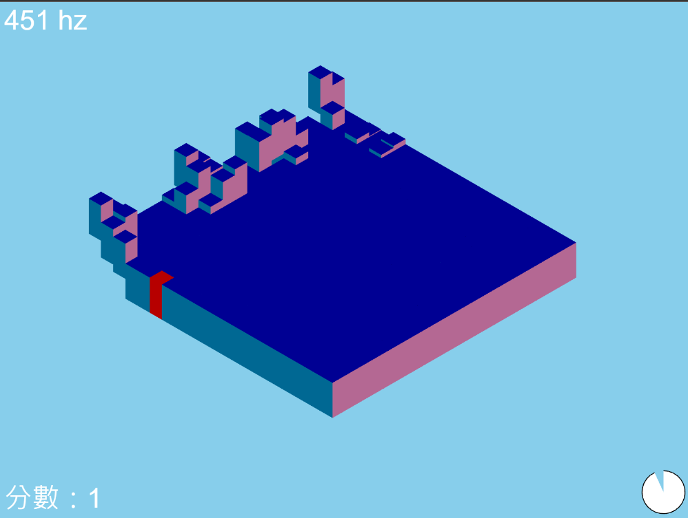
遊玩畫面
遊戲介紹
左上：偵測到的頻率
左下：遊玩分數
右下：剩餘時間
遊玩方式
控制聲音頻率來觸及到紅色音階，碰觸到會重置時間，並增加分數。
遊玩方式

Slide 8
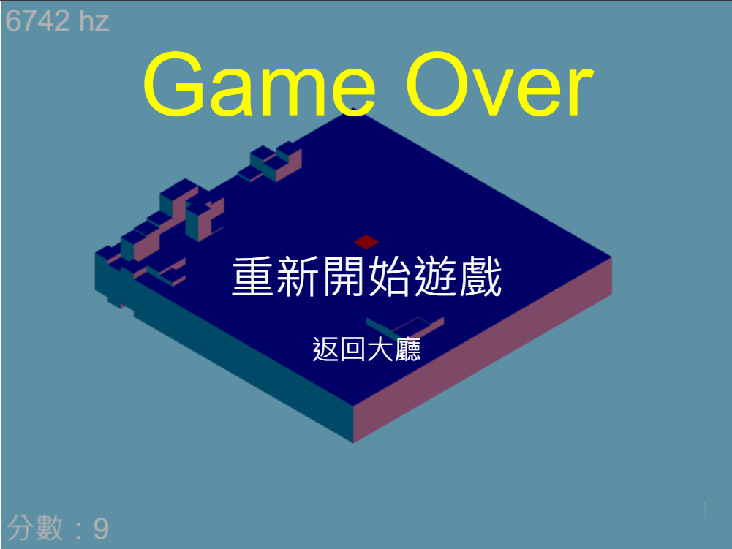
遊戲結束畫面
重新開始遊戲
返回大廳
C:\Users\BeenYan\Videos\Captures

Slide 9
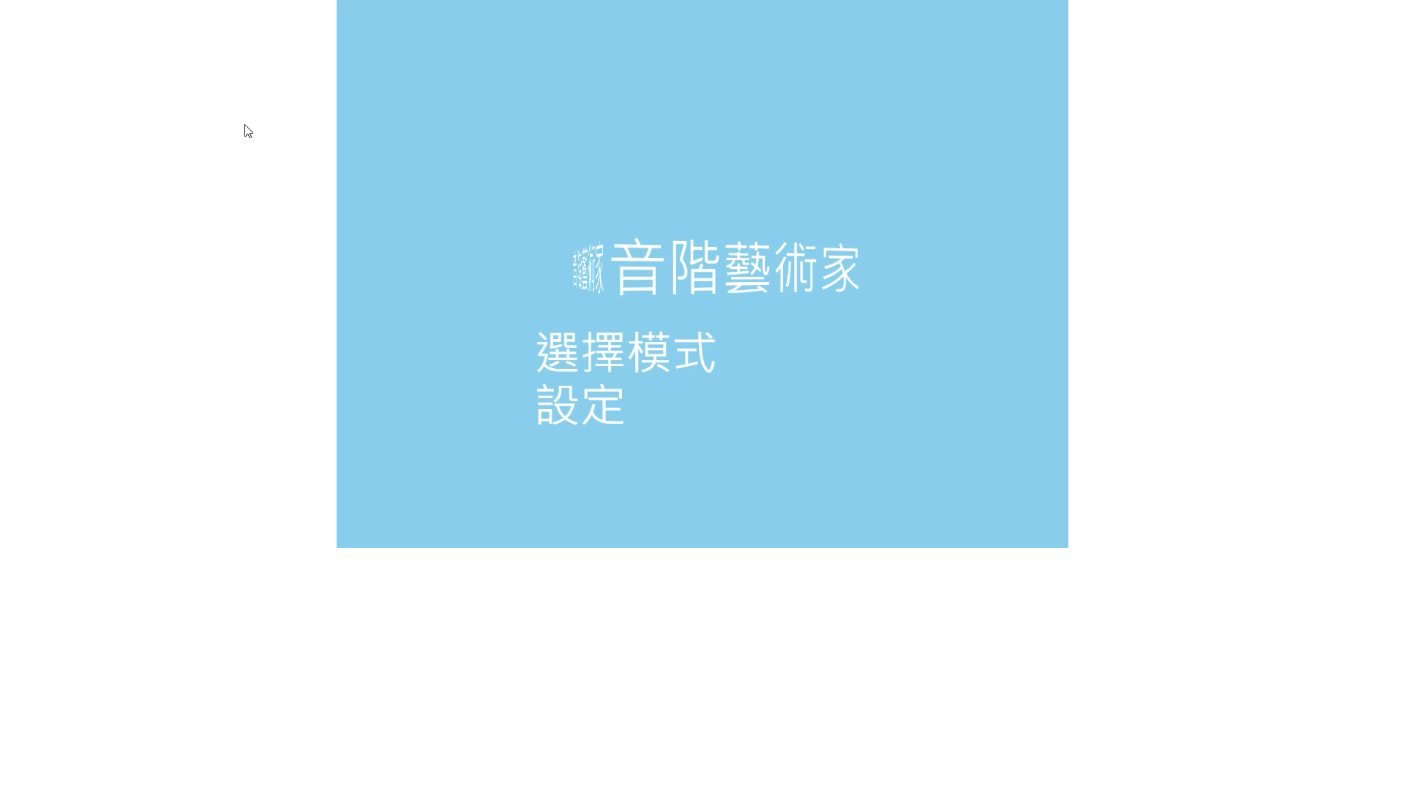
影片

Slide 10
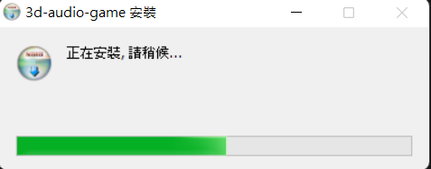
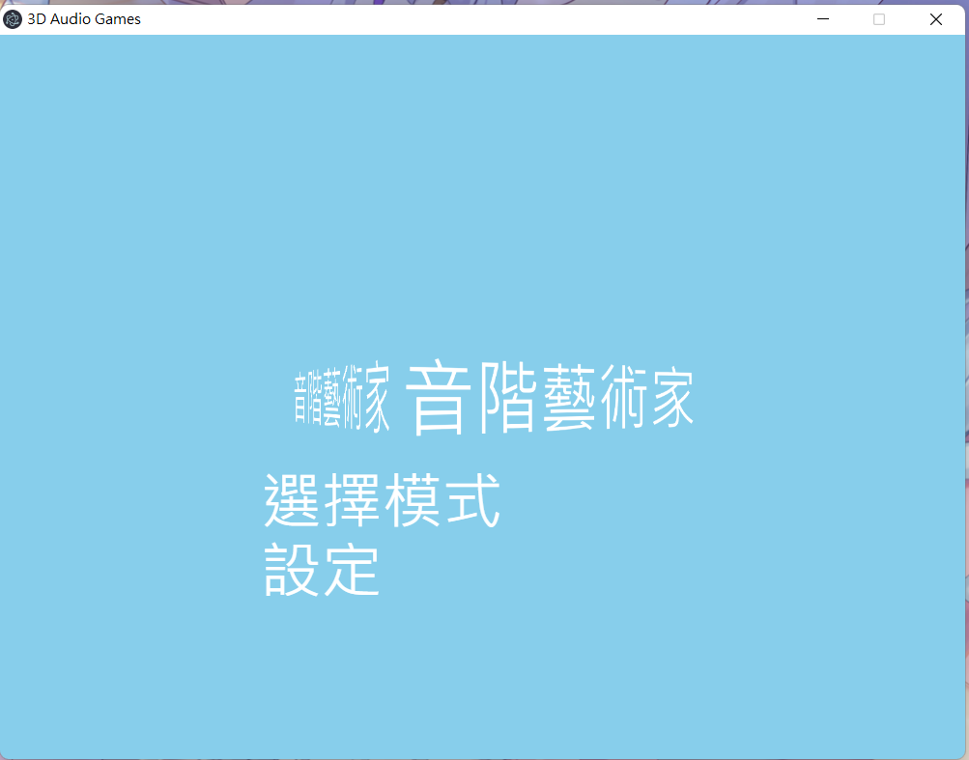
檔案安裝

